Slide 1
Корытко Наталья Михайловна, воспитатель
Нефтеюганская районная муниципальная дошкольная образовательная
бюджетная организация «ДЕТСКИЙ САД «БУРАТИНО»
Экологическое воспитание средствами
ТРИЗ - педагогики
сп.Каркатеевы 2016г.

Slide 2
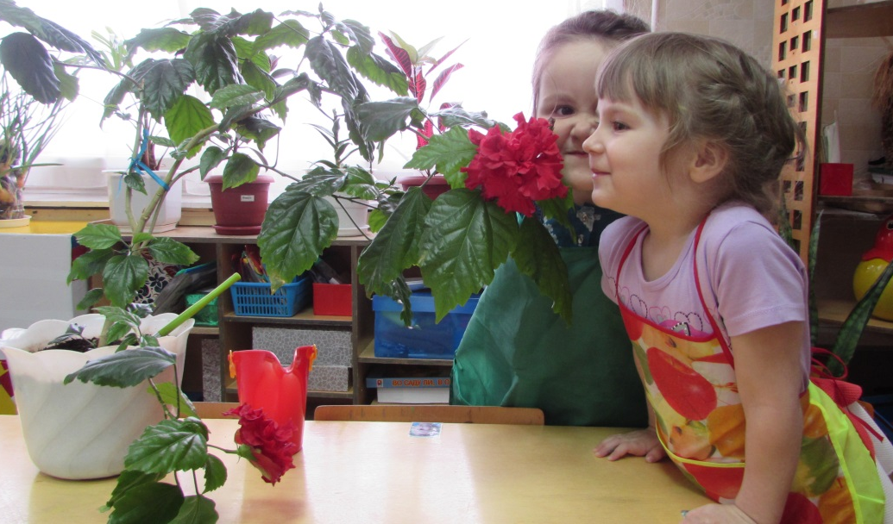
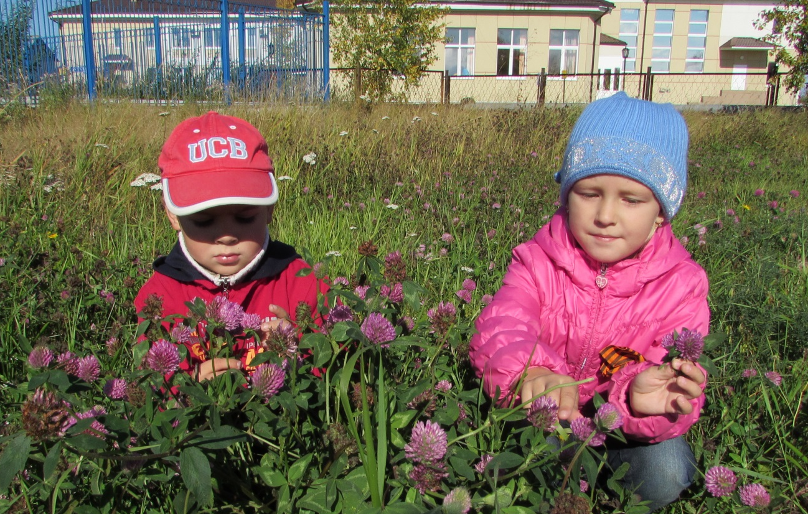
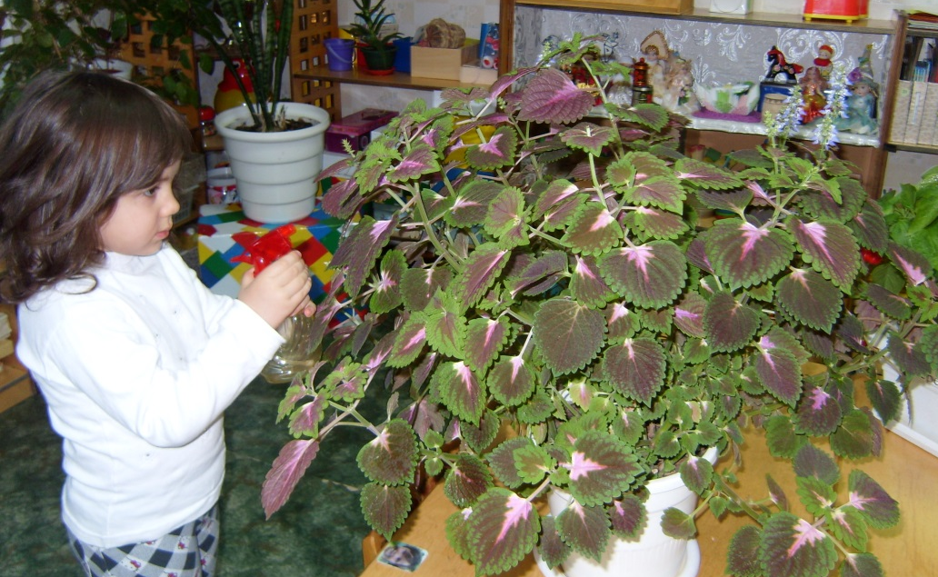

Slide 3
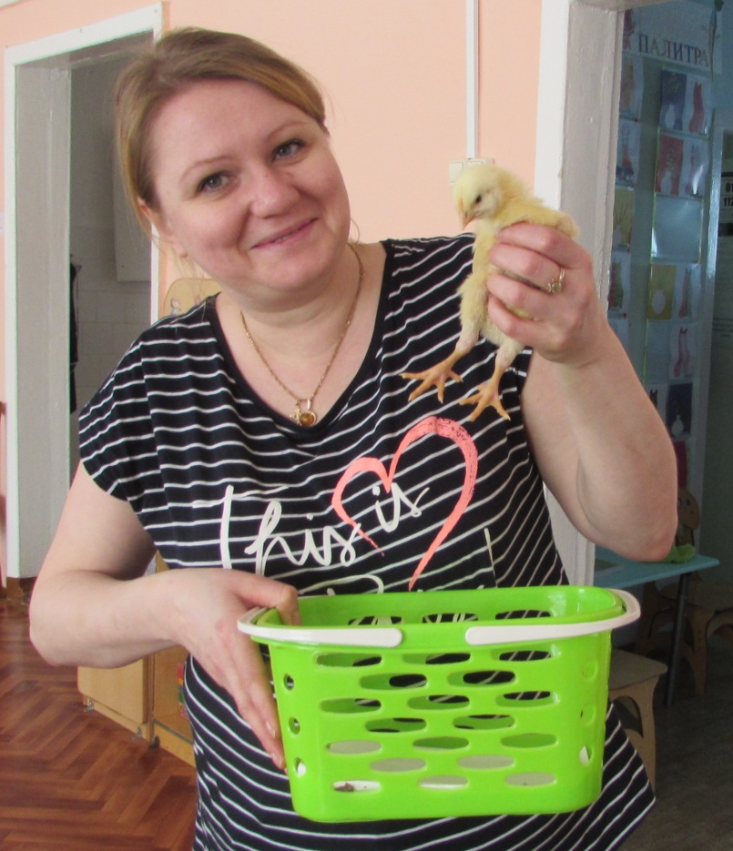
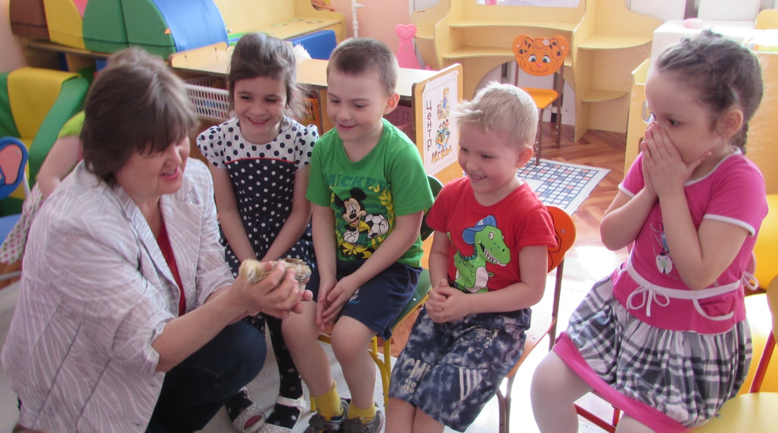
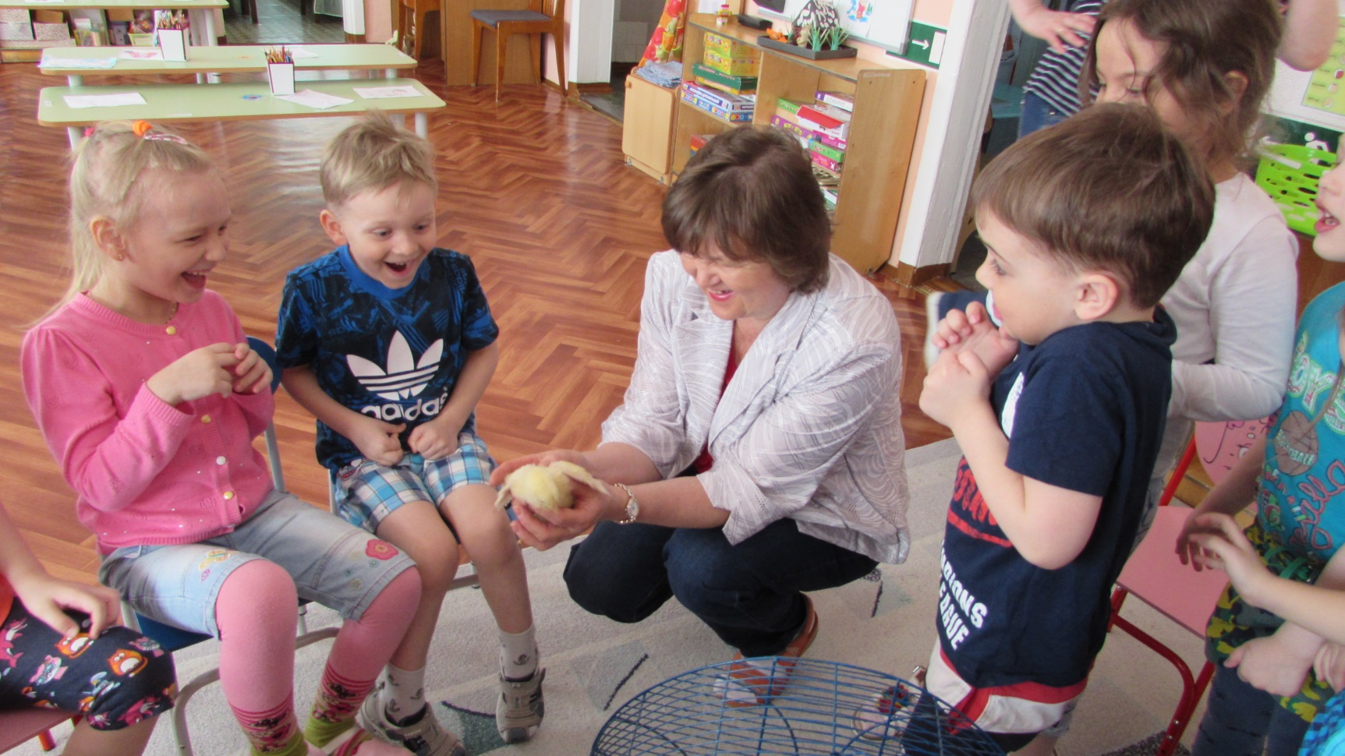
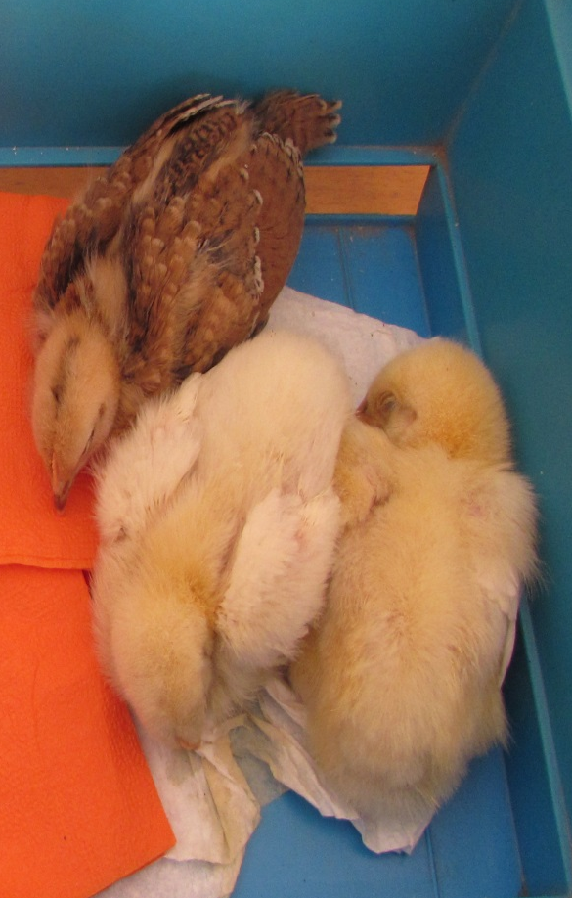

Slide 4
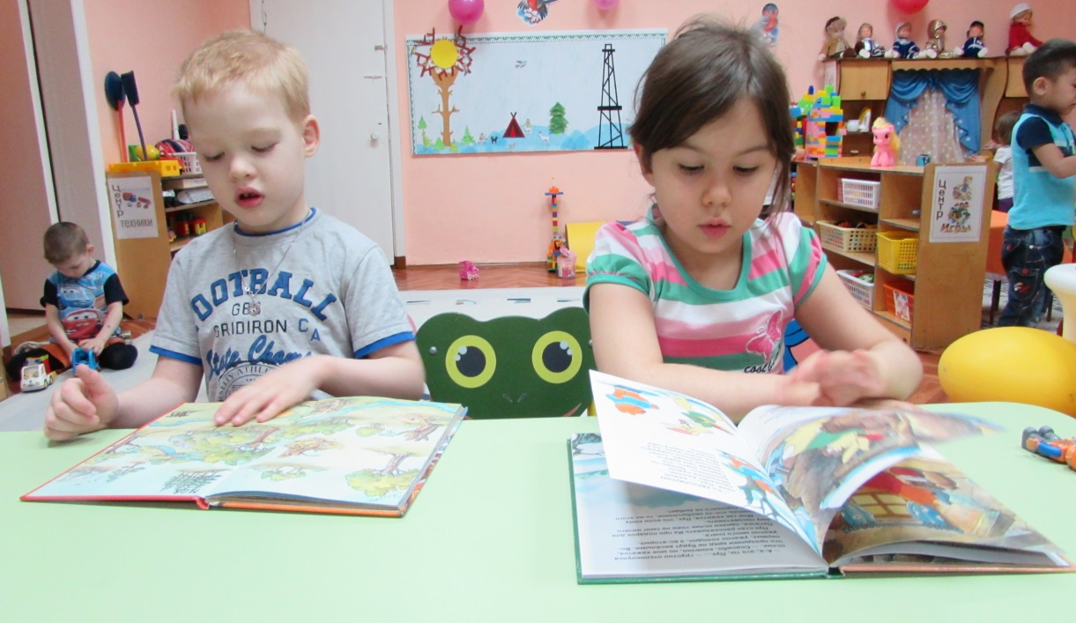
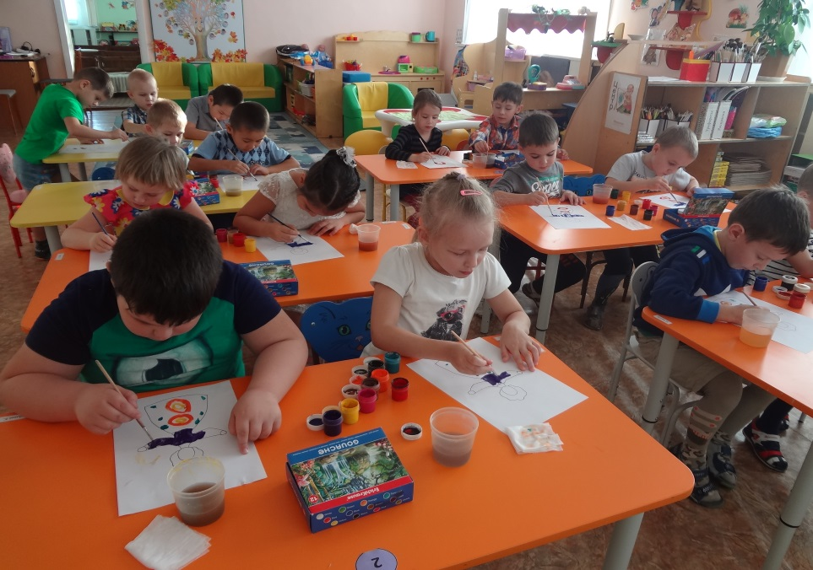
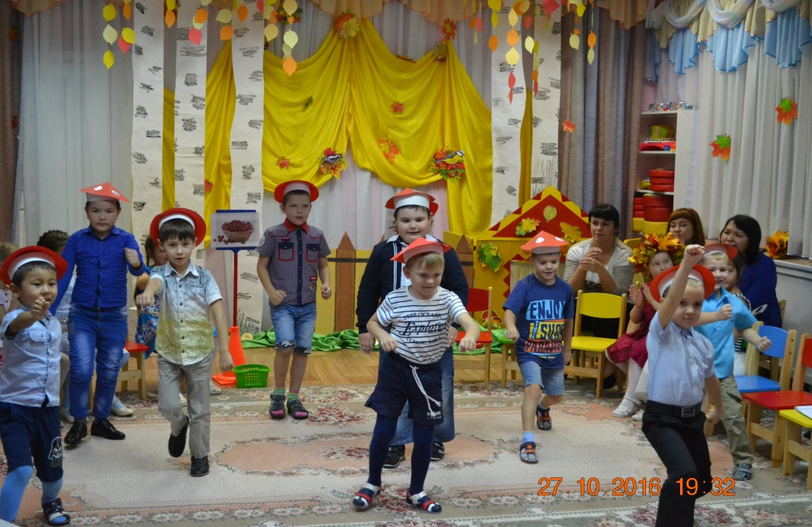
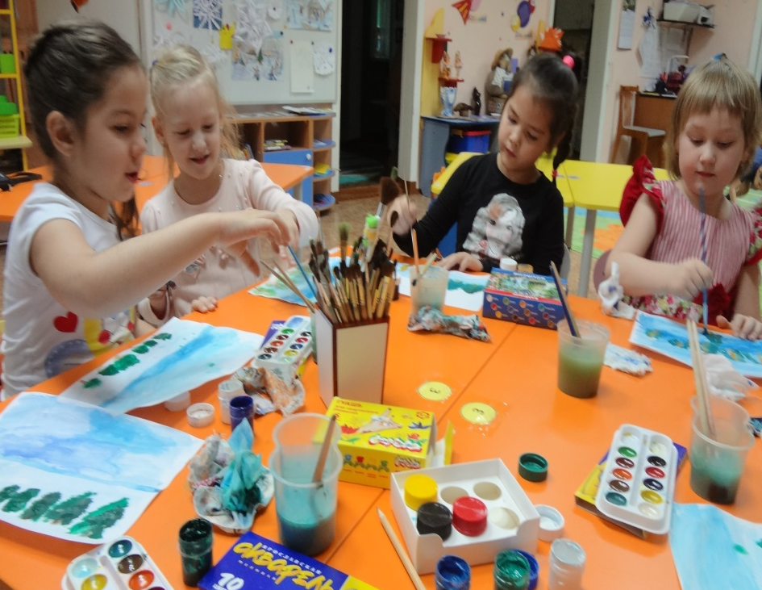

Slide 5
ТРИЗ
теория развития изобретательских задач
Цель – не только развивать фантазию детей, но и научить их мыслить системно, с пониманием происходящих процессов в окружающем мире

Slide 6
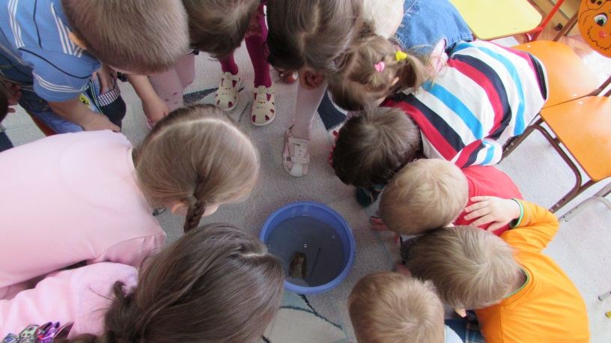
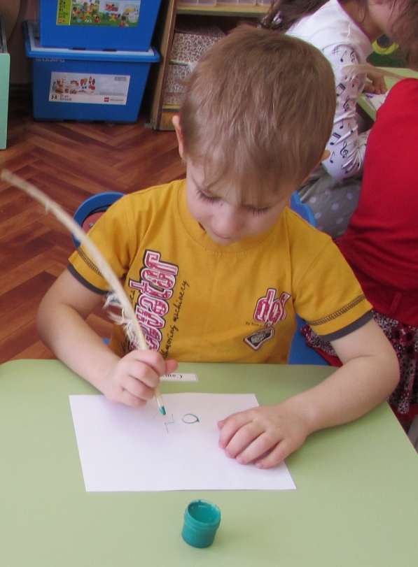
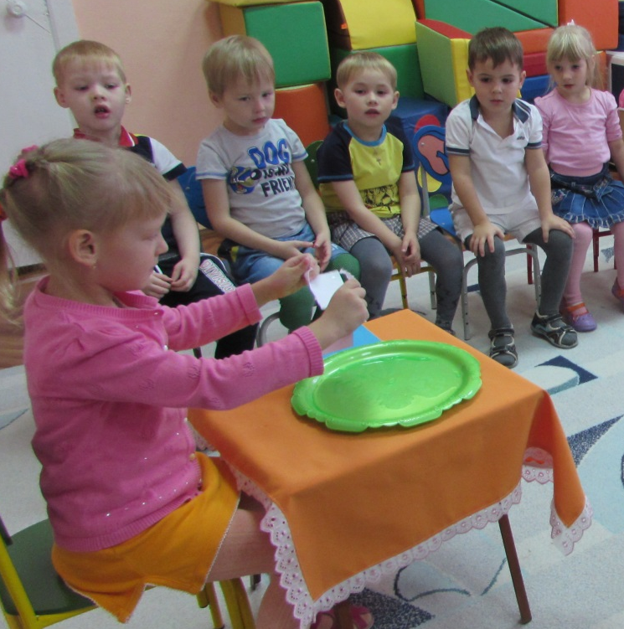
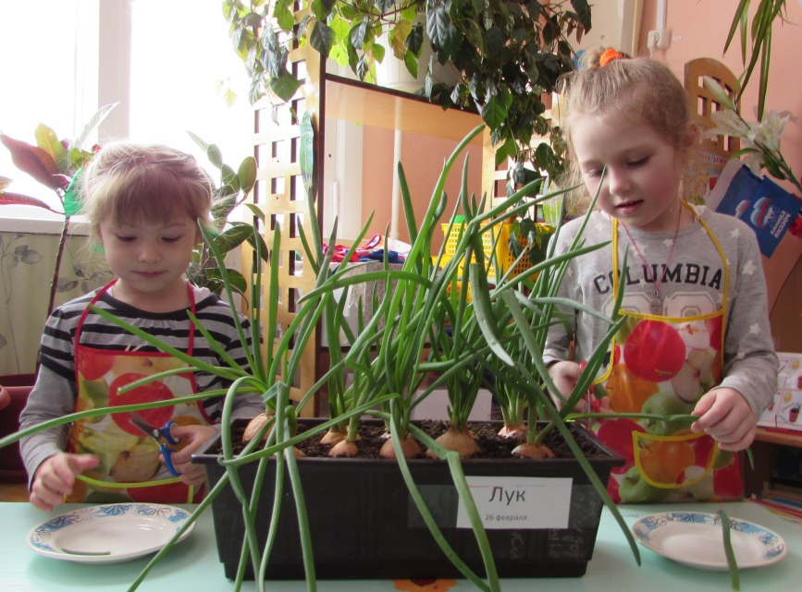
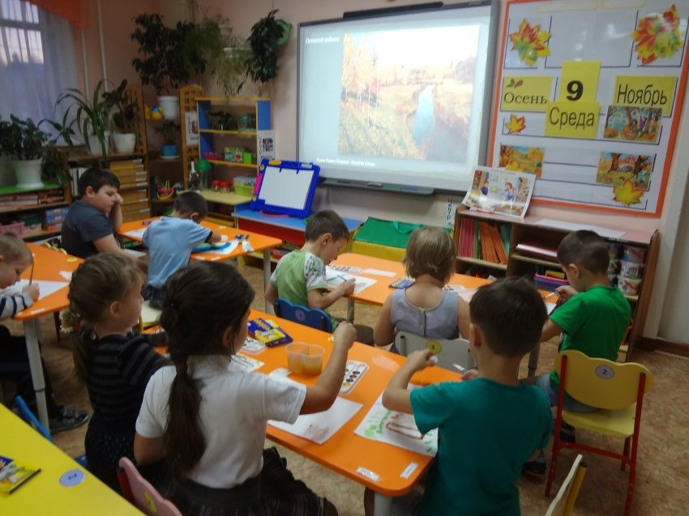

Slide 7
Спасибо за внимание!

